Slide 1
Náplň praktik Autor: kolektiv autorů pod vedením prof. MUDr. Petra Zacha, CSc. z Ústavu Anatomie 3. LF UK
Reg. č. projektu: CZ.02.2.69/0.0/0.0/16_015/0002362
Toto dílo podléhá licenci Creative Commons licenci 4.0 Mezinárodní Licence
DNA izolace (měření koncentrace)
PCR – amplifikace HFE genu
Gelová elektroforéza – verifikace PCR produktů HFE genu
RFLP – restrikční analýza HFE genu
PCR – amplifikace CFTR genu
Test

Slide 2
Testované mutace (nejčastější/nejzávažnější)
Cystické fibrózy :
gen CFTR, na 7. chromozomu
mutace ΔF508
Hemochromatózy :
gen HFE, na 6. chromozomu
mutace C282Y + H63D

Slide 3
CFTR gen: mutace delta F508 = delece fenylalaninu (508. AA v proteinovém řetězci)
Normální DNA
DNA 5´ … AAT ATC ATC TTT GGT GTT … 3´
Protein Asn Ile Ile Phe Gly Val
Pozice 505 506 507 508 509 510
Mutovaná DNA
DNA 5´ … AAT ATC AT - - - T GGT GTT … 3´
DNA 5´ … AAT ATC ATT - GGT GTT … 3´
Protein Asn Ile Ile - Gly Val
Pozice 505 506 507 - 509 510

Slide 4
HFE gen: mutace C282Y = nahrazení cysteinu tyrozinem (282. AA v proteinovém řeetězci)
Normální DNA
5´...... G / TGC….. 3´ (kódující vlákno)
3´….. C / ACG….. 5´
C – Cys – Cystein (TGC) na pozici 282 v proteinu
Mutovaná DNA
5´...... G / TAC….. 3´ (kódující vlákno)
3´….. C / ATG….. 5´
Y – Tyr – Tyrosin (TAC)

Slide 5
HFE gen: mutace H63D = nahrazení histidinu kys. asparagovou (63. AA v proteinu)
Normální DNA
5´ ......T / CAT……3´ (kódující vlákno)
3´….. A / GTA….. 5´
H – His – Histidin (CAT) na pozici 63 v proteinu
Mutovaná DNA
5´...... T / GAT….. 3´ (kódující vlákno)
3´….. A / CTA….. 5´
D – Asp – kyselina asparagová (GAT)

Slide 6
ANALÝZA

Slide 7
DNA izolace
Základní kroky:
Lýze buněk → uvolnění DNA do roztoku
Odstranění proteinů
Odstranění nečistot
Měření koncentrace DNA (spektrofotometr, absorbance vzorku při 260nm)

Slide 8
PCR (polymerázová řetězová reakce)
Amplifikace vybraného úseku DNA ve 30 – 40 cyklech:
Každý cyklus sestává z: denaturace
annealingu
extenze
Základní komponenty PCR:
DNA vzorek
Pár primerů (přímý + zpětný)
Volné nukleotidy (dATP, dTTP, dCTP, dGTP)
DNA polymeráza

Slide 9
Základní typy PCR
Obecná PCR s obecnými primery
– cílená, kompletní analýza
– nezbytně následuje analýza PCR produktu
– cílená, kompletní analýza
Alelově specifická PCR
– cílená analýza

Slide 10
HFE gen: mutace C282Y
PCR MIX – na 1 vzorek (žlutá zkumavka)
H₂O 15,0 µl
pufr 2,5 µl
Mg²⁺ 2,0 µl
dNTP mix 0,5 µl
Primer 1 1,5 µl (PC1)
Primer 2 1,5 µl (PC2)
DNA 1,8 µl
Taq polymeráza 0,2 µl (na ledu)

Slide 11
HFE gen: mutace H63D
PCR MIX – na 1 vzorek (modrá zkumavka)
H₂O 14,5 µl
pufr 2,5 µl
Mg²⁺ 2,5 µl
dNTP mix 0,5 µl
Primer 1 1,5 µl (PH1)
Primer 2 1,5 µl (PH2)
DNA 1,8 µl
Taq polymeráza 0,2 µl (na ledu)

Slide 12
Pokračování analýzy mutací v genu pro hemochromatózu (HFE gen) Následná analýza PCR produktu

Slide 13
1) Obecná PCR: Verifikace PCR produktu pomocí gelové elektroforézy (mutace C282Y)
Amplifikovaná DNA
404 bp
390 bp
331 bp

Slide 14
2) RFLP – polymorfizmus délky restrikčních fragmentů:
Restrikční analýza DNA pomocí jejího štěpení restrikčními endonukleázami (RE) ve specifických restrikčních místech
Pokud sekvenční diference (polymorfizmus, mutace) vytváří nebo ruší specifické místo pro RE, vznikají po restrikci fragmenty odlišných velikostí

Slide 15
Polymorfizmus délky restrikčních fragmentů
Restrikční endonukleázy (RE)
známo asi 2100 bakteriálních RE
RE rozpoznávají různě krátké sekvence nukleotidů (4,6,8),ve kterých pak štěpí kovalentní fosfodiesterové vazby
Princip analýzy
výchozí DNA (genomická DNA, PCR produkt)
štěpení restrikčním enzymem na fragmenty různých velikostí
elektroforetická separace fragmentů

Slide 16
Sekvence amplifikované DNA pro analýzu mutace C282Y
Zdravá sekvence
= bez štěpení
5´– TGGCAAGGGTAAACAGATCCctctcctcatccttcctctttcctgtcaagtgccctcctttggtgaaggtgacacatcatgtgacctcttca gtgaccacactacggtgtcgggccttgaactactacccccagaacatcaccatgaagtggctgaaggataagcagccaatggatgccaaggagttcgaac ctaaagacgtattgcccaatggggatgggacctaccagggctggataaccttggctGTACcccctggggaagagcagagatatacGTGCcaggtgg agcacccaggcctggatcagcccctcattgtgatctggggtatgtgactgatgagagccaggagctgagaaaatctattgggGGTTGAGAGGAGTGC CTGAGgaggtaattatggcagtgagatgaggatctgctctttgttagggggtgggctgagggtggcaatcaaaggctttaacttgctttttctgttttagagccctca ccgtctggcaccctagtcattggagtcatcagtgga – 3´
G
A
Mutovaná sekvence
= štěpení
5’- GTAC - 3’
3’- CATG - 5’
GTAC: : restrikční místo pro restrikční endonukleázu RsaI
Mutace C282Y: GTGC → GTAC (místo štěpení mutací vzniká)

Slide 18
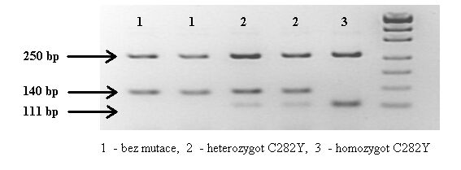
Vyhodnocení gelové elektroforézy po restrikční analýze
Mutace C282Y (v bp)
Zdravý jedinec : 250 140
Homozygotní stav : 250 111
Heterozygotní stav : 250 140 111

Slide 19
Sekvence amplifikované DNA pro analýzu mutace H63D
Zdravá sekvence
= štěpení
5´– cagacacagctgatggtatgagttgatgcaggtgtgtggagcctcaacatcctgctcccctcctactacacatggttaaggcctgttgctct gtctccaggttcacactctctgcactacctcttcatgggtgcctcagagcaggaccttggtctttccttgtttgaagctttgggctacgtggatgaccagctgttcgtgttc tatgatc atgagagtcgccgtgtggagccccgaactccatgggtttccagtagaatttcaagccagatgtggctgcagctgagtcagagtctg aaagggtgggatcacatgttcactgttgacttctggactattatggaaaatcacaaccacagcaaggg– 3´
C
G
Mutovaná sekvence
= bez štěpení
5’- TGATCA - 3’
3’- ACTAGT - 5’
GTAC: : restrikční místo pro restrikční endonukleázu BclI
Mutace H63D: TGATCA → TGATGA (místo štěpení mutací zaniká)

Slide 20
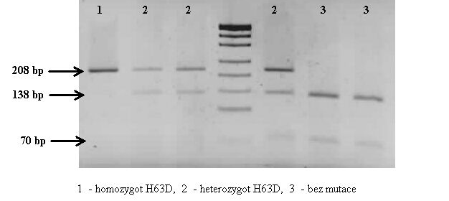
Vyhodnocení gelové elektroforézy po restrikční analýze
Mutace H63D (v bp)
Nenaštěpená DNA: 208
Zdravý jedinec: 138 70
Homozygotní stav: 208
Heterozygotní stav: 208 138 70

Slide 21
Mutace HFE genu

Slide 22
Analýza PCR produktu HFE genu – metoda RFLP
Detekce mutace v PCR produktu HFE genu pomocí analýzy Polymorfismus délky restrikčních fragmentů.
Restrikční mix – na 1 vzorek
Žlutá zkumavka (C282Y):
voda 12.0 µl
pufr 1.4 µl
žlutý PCR produkt 7.0 µl
RE (RsaI) 0.7 µl
RE: restrikční endonukleáza
Modrá zkumavka (H63D):
voda 12.0 µl
pufr 1.4 µl
modrý PCR produkt 7.0 µl
RE (BclI) 0.7 µl

Slide 23
Analýza mutace delta F508 v CFTR genu
Alelově specifická PCR:
Obecný primer (O)
Specifický primer bez mutace (N)
Specifický primer nesoucí mutaci (M)
Cílová sekvence
O
N
M

Slide 24
PCR reakce probíhá ve dvou zkumavkách:
PCR Mix 0 obsahuje primer obecný a „normální“ (N)
PCR Mix 1 obsahuje primer obecný a „mutovaný“ (M)
O/N
O/M
O/N
O/M
O/N
O/M
1
2
1
2
1
2
Homozygot
bez mutace
Heterozygot
přenašeč
Homozygot
s mutací

Slide 25
Analýza PCR produktu
Pacient
1 2 3
DNA
marker
NK
+ + +
PCR Mix 0
Kontrolní gen – kontrola průběhu PCR
CFTR gen – obecný primer + primer specifický k sekvenci bez mutace
+ - +
PCR Mix 1
kontrolní gen – kontrola průběhu PCR
CFTR gen – obecný primer + primer specifický k sekvenci s mutací

Slide 26
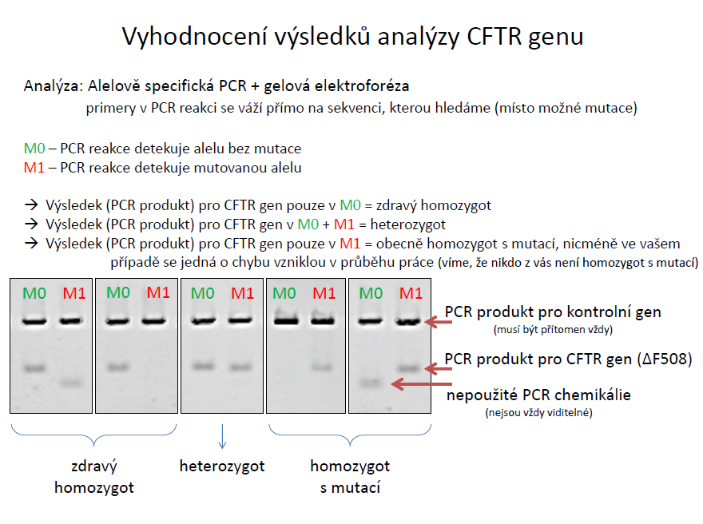

Slide 27
Polymerázová řetězová reakce (PCR) – mutace ΔF508 (cystická fibróza)
PCR MIX – na 1 vzorek
PCR mix 0 (bez mutace):
voda 8.5 µl
pufr 2.0 µl
dNTP mix 4.0 µl
Mg²⁺ 2.0 µl
primery M0 1.2 µl
DNA 2.0 µl
Taq polymeráza 0.4 µl
(na ledu)
PCR mix 1 (s mutací):
voda 8.5 µl
pufr 2.0 µl
dNTP mix 4.0 µl
Mg²⁺ 2.0 µl
primery M1 1.2 µl
DNA 2.0 µl
Taq polymeráza 0.4 µl
(na ledu)

Slide 28
HEMOCHROMATÓZA
hereditární hemochromatóza - relativně časté dědičné onemocnění charakterizované vstřebáváním nadbytku železa, jeho ukládáním v orgánech a z toho pak rezultujícím poškozením organismu
hepatopatie, diabetes mellitus, arthropatie, impotence, amenorhea, kardiomyopatie, endokrinní poruchy
sérové železo, saturace transferinu, sérový ferritin, jaterní biopsie
venepunkční terapie, desferrioxamin

Slide 29
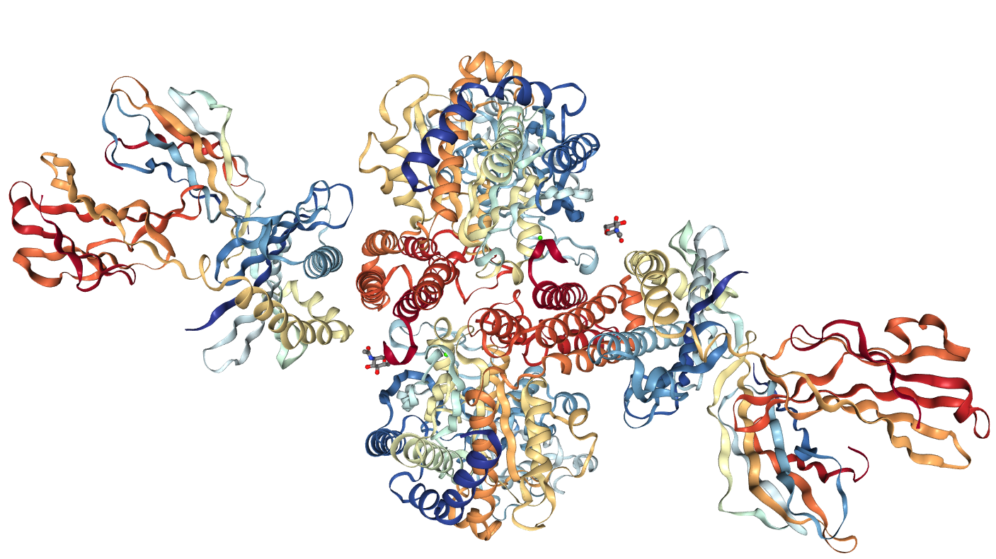
HFE-TFR2 interaction model
http://www.rcsb.org/3d-view/1DE4/1
H63
Signal seq. cleaved
H63 = H41
C282 = C260
C282
HFE
TFR

Slide 30
Cystická fibrosa
dědičné-autosomálně recesivní (AR) onemocnění
závažná a chronicky progredující choroba
střední délka života 36,8 let
Multiorgánové postižení:
Dýchací cesty: hustý hlen vede k obstrukci dýchacích cest
infekce a sekundární zánětlivý proces
progresivní destrukce plic.
Pankreas: pankreatická insuficience
tuková a proteinová malabsorpci
Játra: jaterní léze, fokální biliární cirhóza
Intestinum: obstrukce střeva, Meconiový illeus (15-20% dětí)
Reprodukční trakt: absence vas deferens, infertilita (95% mužů)
- Kůže: malfunkce potních žláz, zvýšený obsah soli v potu

Slide 31
Příčina cystické fibrosy
- mutace v genu CFTR
- CFTR kóduje chloridový kanál: cystic fibrosis transmembrane
conductance regulator – transport Cl⁻ přes plasmatickou membránu epiteliáních buněk výstelky dýchacích cest a jiných žláz
- cAMP regulovaný chloridový kanál
Cl⁻
TM- transmembránové
domény
lumen
TM1
TM2
cytoplasma
NBD1
NBD2
NBD-nucleotid vázající
domény (ATP)
R
R-regulační doména (cAMPdep.)

Slide 32
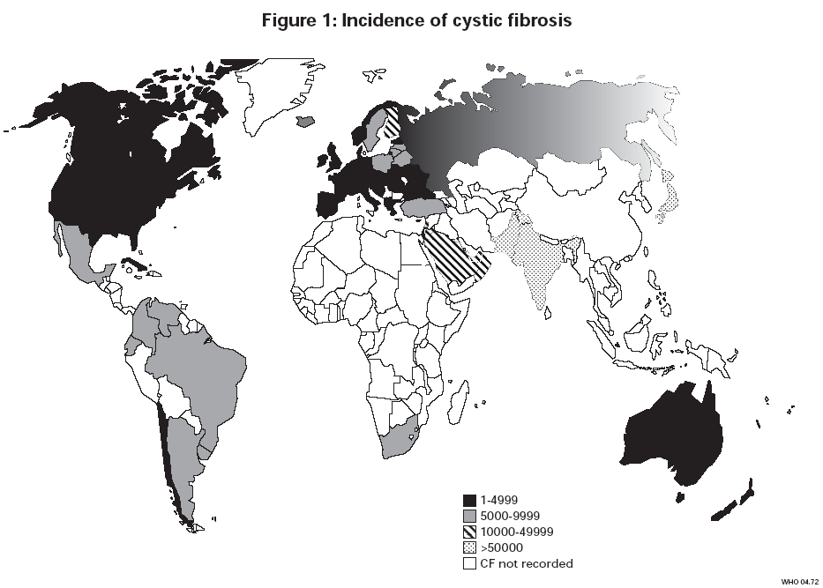
Mutace CFTR genu
mutace jsou germinální (ve všech buňkách jedince)
somatické nebyly dosud popsány
ancestrální povaha mutací přenášeny z generace na generaci
mutace de novo – velmi vzácně
distribuce mutací je populačně specifická

